Slide 1



Proyecto Dr.House
Daniel Rivera Miranda
Miguel Ceballos Sánchez
1º DAM

Slide 2
Control
de
Versiones
GitHub

Slide 3
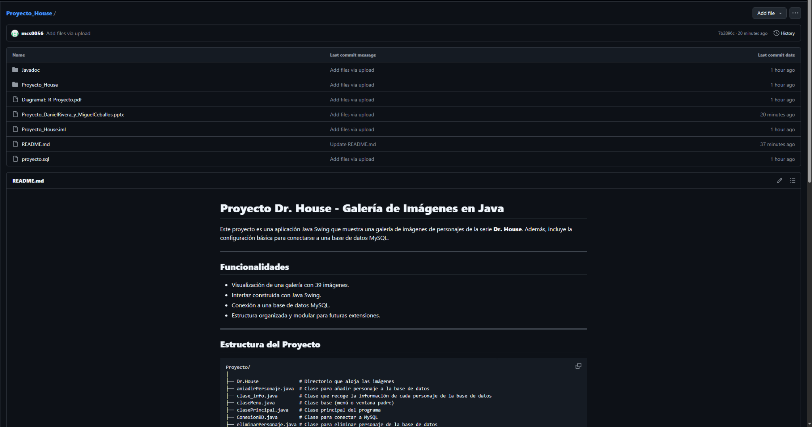
Repositorio de GitHub

Slide 4
Pruebas
Unitarias
JUnit5

Slide 5

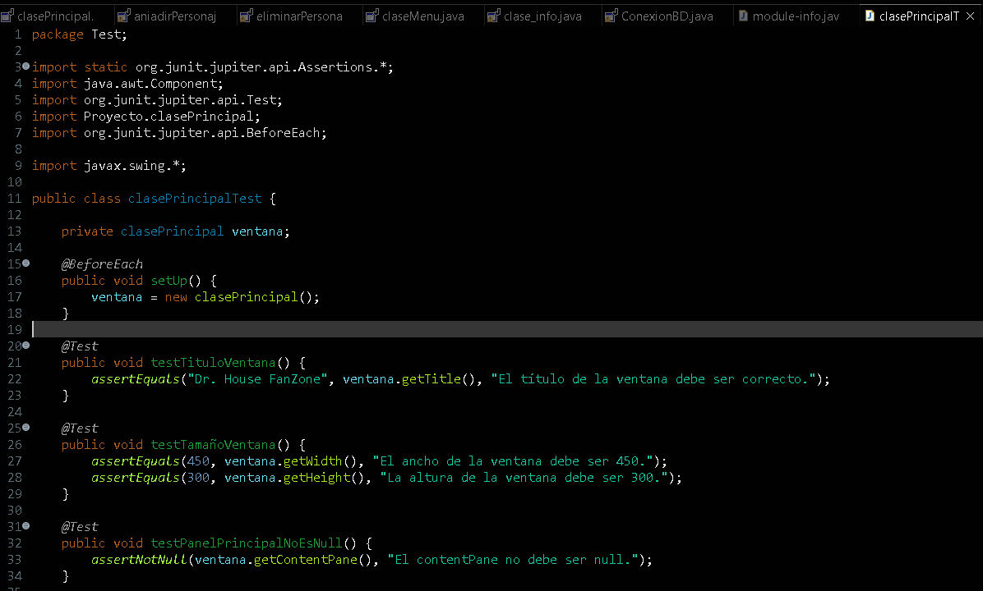
Pruebas Unitarias

Slide 6
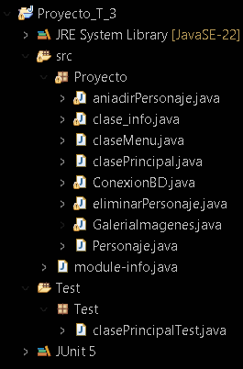
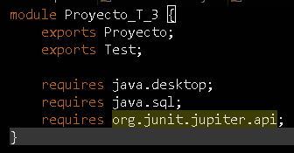
Pruebas Unitarias
El module-info.java se elimina y después, se crea otro el cuál presenta este código, para que funcione la clasePrincipalTest.

Slide 7
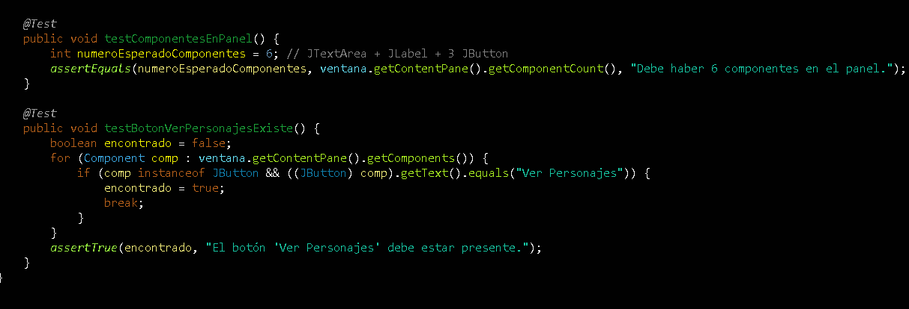
Pruebas Unitarias

Slide 8
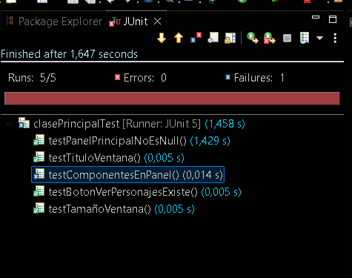
Pruebas Unitarias
Esto nos indica que los 5 métodos están correctamentes creados y cumplen bien con su función.

Slide 9
Depuración
y
Refactorización
Eclipse

Slide 10
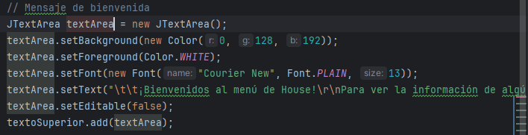
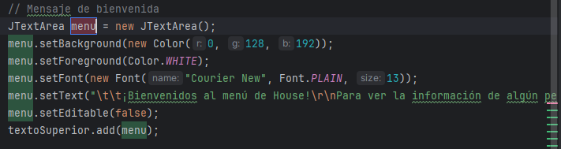
Refactorización
Antes de renombrar la variable:
Después de renombrar la variable:

Slide 11
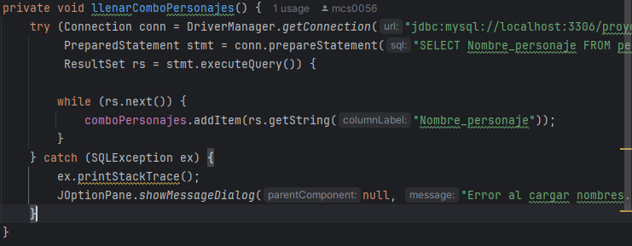
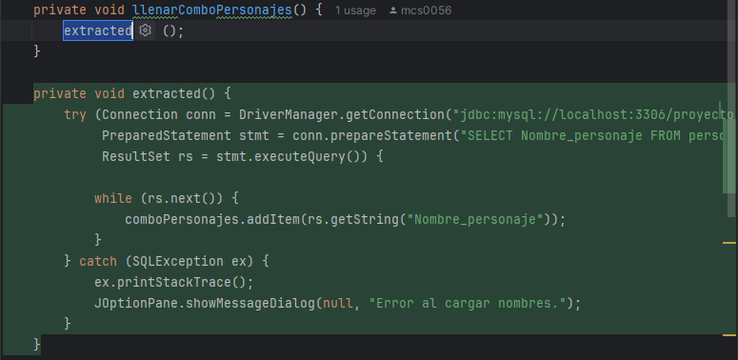
Refactorización
Antes de extraer el método:
Después de extraer el método:

